Slide 1
מצב שירותי הרפואה בקהילה במזרח מול מערב ירושלים
הפורום לשוויון בבריאות במזרח ירושלים
מעודכן לחודש מאי 2025
איסוף נתונים: ד"ר יעל עשור, האוניברסיטה העברית | האגודה לזכויות האזרח | מרכז טאוב
ניתוח נתונים: פרופ' גיא רון, האוניברסיטה העברית | אופיר גונן, אוניברסיטת בן גוריון ומרכז טאוב

Slide 2
הפעלה ישירה וזכיינות במספרים
קופת חולים | אחוז מכלל המבוטחים במזרח ירושלים | מספר מרפאות בהפעלה ישירה במזרח ירושלים | מספר מרפאות בזכיינות במזרח ירושלים
כללית | 63% | 7 | 39
מאוחדת | 21% | אין | 20
מכבי | 7.5% | 1 | 13
לאומית | 7.5% | 5 | 5
מקור: זגייר מ', שירותי בריאות מרפאתיים במזרח ירושלים-תמונת מצב והמלצות מדיניות, מכון ירושלים למחקרי מדיניות, 2022

Slide 3
הפעלה ישירה וזכיינות במספרים
קופת חולים | אחוז מכלל המבוטחים במזרח ירושלים | מספר מרפאות בהפעלה ישירה במזרח ירושלים | מספר מרפאות בזכיינות במזרח ירושלים
כללית | 63% | 7 | 39
מאוחדת | 21% | אין | 20
מכבי | 7.5% | 1 | 13
לאומית | 7.5% | 5 | 5
מקור: זגייר מ', שירותי בריאות מרפאתיים במזרח ירושלים-תמונת מצב והמלצות מדיניות, מכון ירושלים למחקרי מדיניות, 2022
בשל האיכות הירודה של נתונים שהתקבלו ממכבי, לאומית, ומאוחדת, הנתונים בהמשך הדו"ח מתמקדים בקופות כללית, שהיא ממילא הקופה הדומיננטית במזרח ירושלים. דיווחי קופות החולים האחרות, הגם שאינם איכותיים באותה המידה, משקפים מגמות דומות.

Slide 4
הפעלה ישירה וזכיינות במספרים
 | כללית
 | הפעלה ישירה | זכיינות
מבוטחים | 67% | 33%
סניפים | 74% | 26%
מקור: בקשת חופש מידע ראשונה, ע"פ מענה קופ"ח כללית מיום 08.05.2022 ומענה קופ"ח מאוחדת מיום 11.04.2022

Slide 5
שיטות:
הנתונים מנורמלים ל10000 איש ע״פ נתוני מבוטחים בהפעלה ישירה מול קבלן.
כל הנתונים (מונה ומכנה) מבוססים על דיווח קופת חולים כללית כפי שהתקבלו בבקשות חופש מידע שהוגשו מטעם האגודה לזכויות האזרח ומטעם מרכז טאוב.
ההבדלים בין טיפול דרך קבלן ודרך הפעלה ישירה כולם מובהקים סטטיסטית למעט היחס בין הפניה לקולונסקופיה לאחר ביצוע בדיקת דם סמוי בו אין הבדל סטטיסטי בין הפעלה ישירה וקבלן.

Slide 6
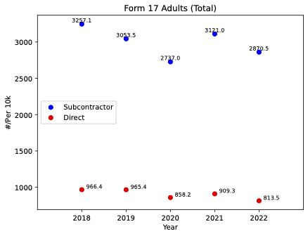
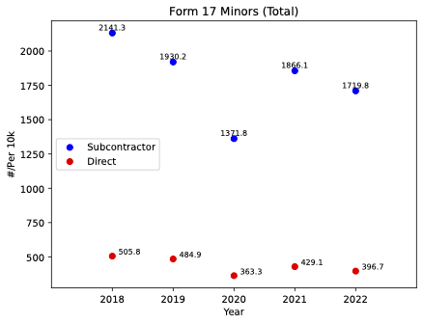
בין פי 3.3 (קטינים) לפי 4 (בגירים) הפניות לחדר מיון דרך קבלן מול הפעלה ישירה
מבין הקטינים: בין 13%ל-21% מהמבוטחים במרפאות קבלניות מופנים לחדר מיון לעומת 3.3%-5% מהמבוטחים במרפאות בהפעלה ישירה
מבין הבגירים: בין 27% - 32.5% מהמבוטחים במרפאות קבלניות מופנים לחדר מיון לעומת 8%-9.6% מהמבוטחים במרפאות בהפעלה ישירה.

Slide 7
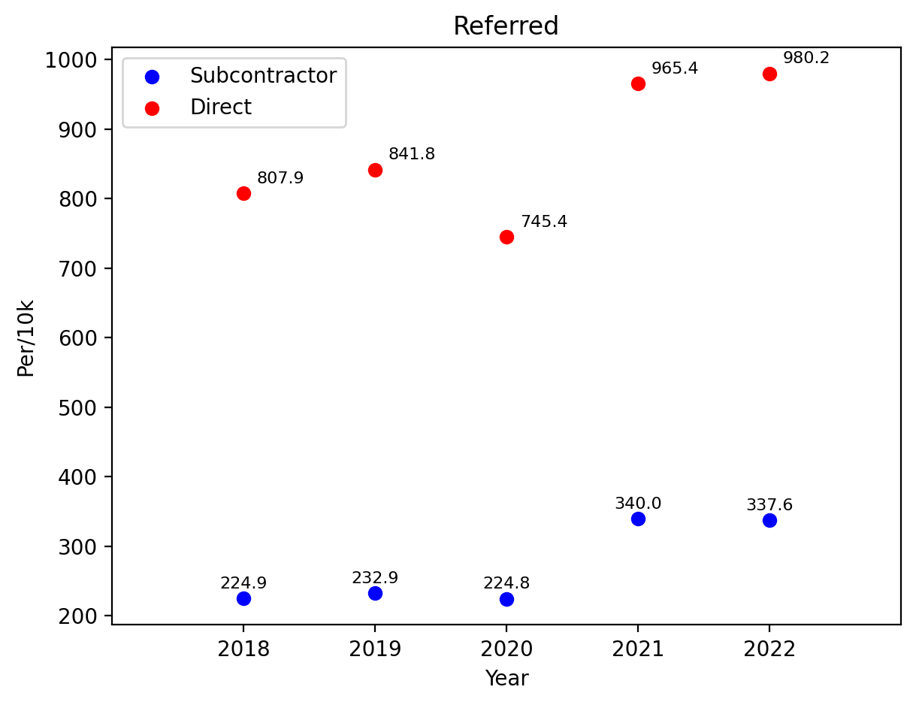
פי 3.2 הפניות לאבחון עיכוב שפתי דרך הפעלה ישירה מול קבלן.
3.3%-2.2% מהמבוטחים במרפאות קבלן מופנים לאבחון עיכוב שפתי, לעומת 9.8%-7.4% מהמבוטחים במרפאות בהפעלה ישירה.

Slide 8
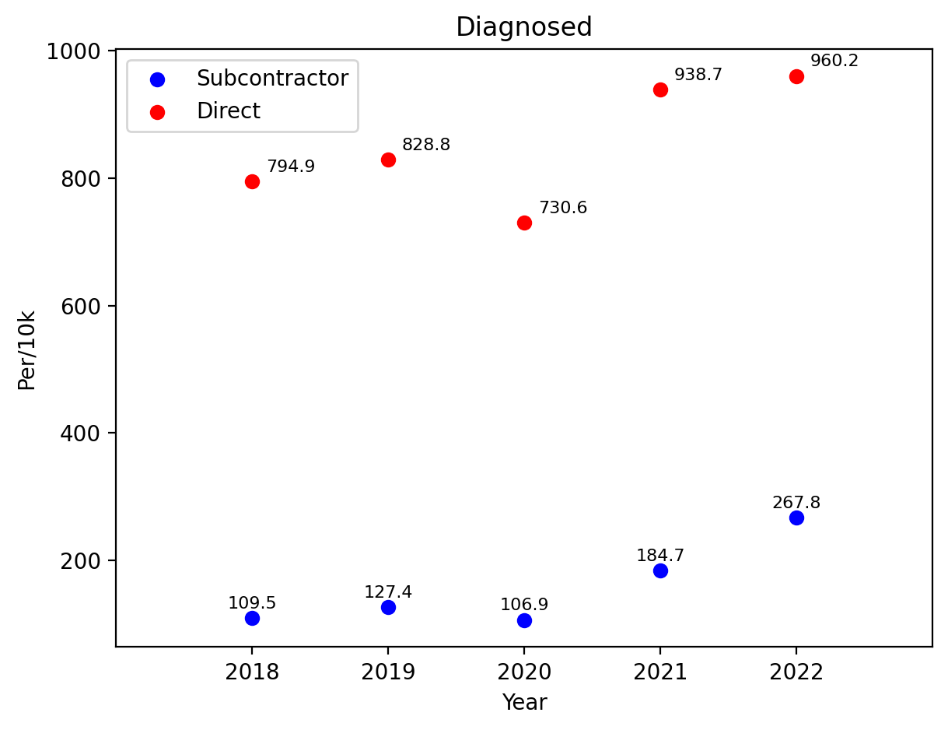
פי 5.3 אבחוני עיכוב שפתי דרך הפעלה ישירה מול קבלן
2.7%-1% מהמבוטחים במרפאות קבלן מאובחנים עם עיכוב שפתי, לעומת 9.6%-7.3% מהמבוטחים במרפאות בהפעלה ישירה.

Slide 9
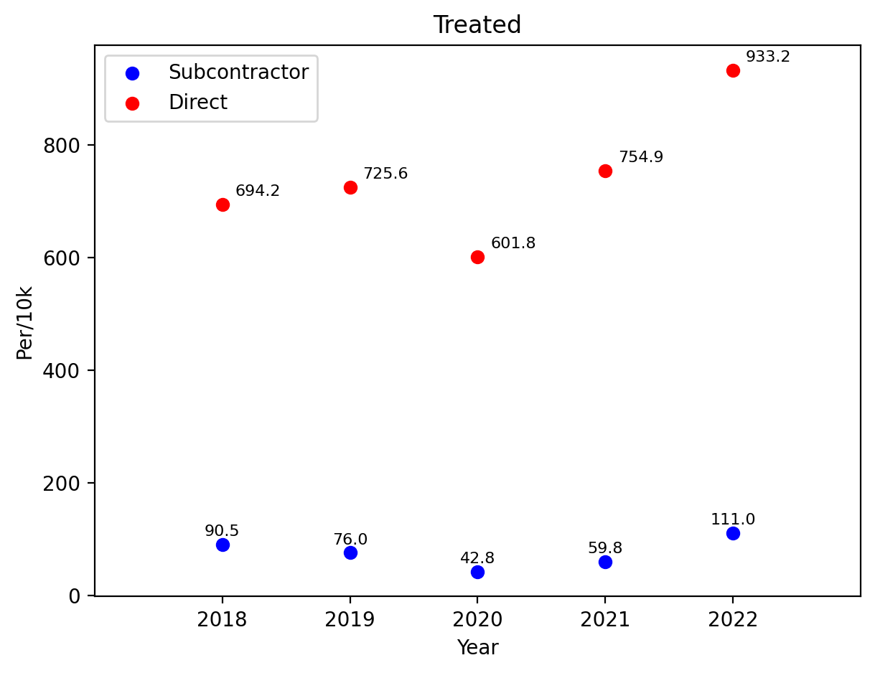
פי 9.75 טיפול בעיכוב שפתי ע״י קלינאי תקשורת דרך הפעלה ישירה מול קבלן
1.1%-0.4% מהמבוטחים במרפאות קבלן מטופלים בעקבות אבחון של עיכוב שפתי, לעומת 9.3%-6% מהמבוטחים במרפאות בהפעלה ישירה.

Slide 10
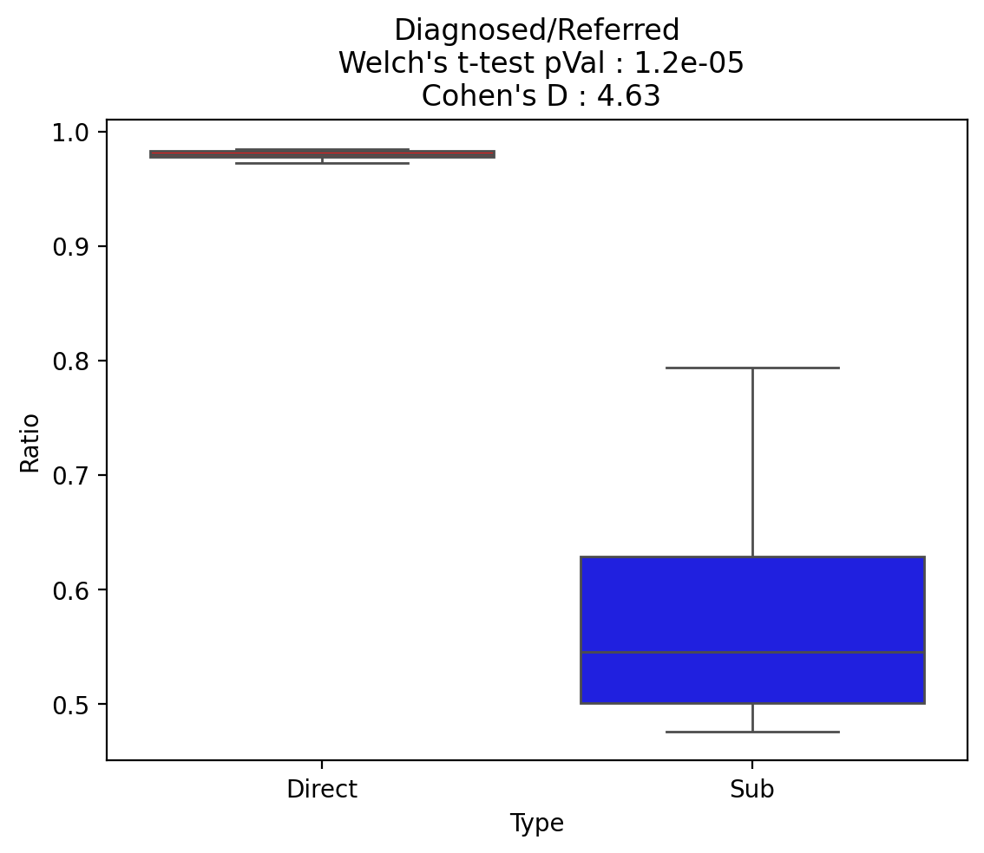
יחס בין מופנים למאובחנים עם עיכוב שפתי

Slide 11
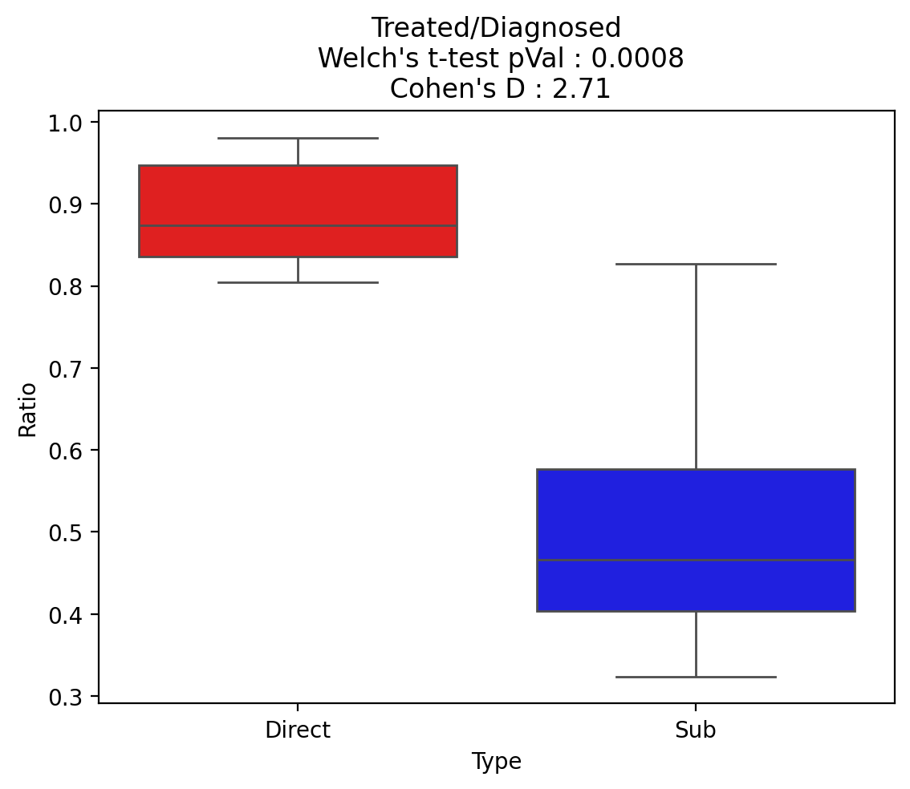
יחס בין מטופלים למאובחנים עם עיכוב שפתי

Slide 12
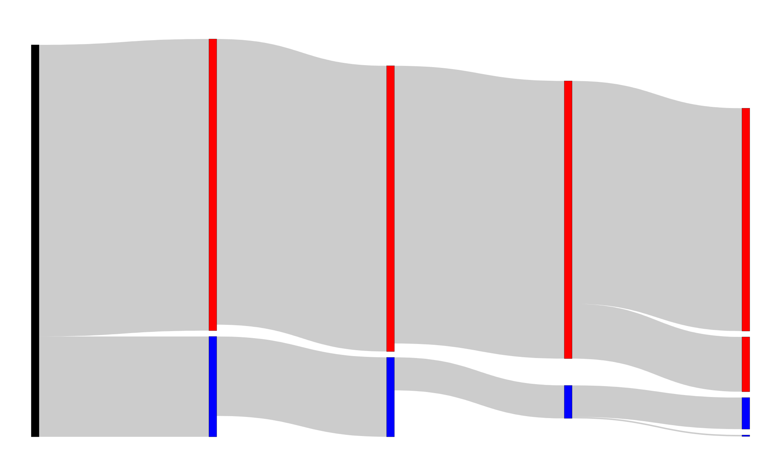
מהפניה לטיפול בעיכוב שפתי (גילאי 0-8) מנורמל 10000 איש בשנת 2022 (הנתונים דומים בין השנים, ראו שקפים קודמים)
כמעט כל המבוטחים בהפעלה ישירה שהופנו לאבחון אובחנו כבעלי עיכוב שפתי וטופלו (80% בתוך הקופה, ו-20% ע״י ספק פרטי).
79% מהמבוטחים במרפאות קבלניות שהופנו לאבחון אובחנו כבעלי עיכוב שפתי. מתוכם 41.5% טופלו (95.5% בתוך הקופה, 4.5% ע״י ספק פרטי).
הופנו לאבחון בהפעלה ישירה:
980
אובחנו עם עיכוב שפתי:
960
כלל האוכלוסיה (מנורמל)
בגילאי 0-8:
1317
טופלו:
933
טופלו בקופה: 749
הופנו לאבחון קבלן:
337
אובחנו:
267
ספק: 184
טופלו:
111
טופלו בקופה: 106
ספק: 5

Slide 13
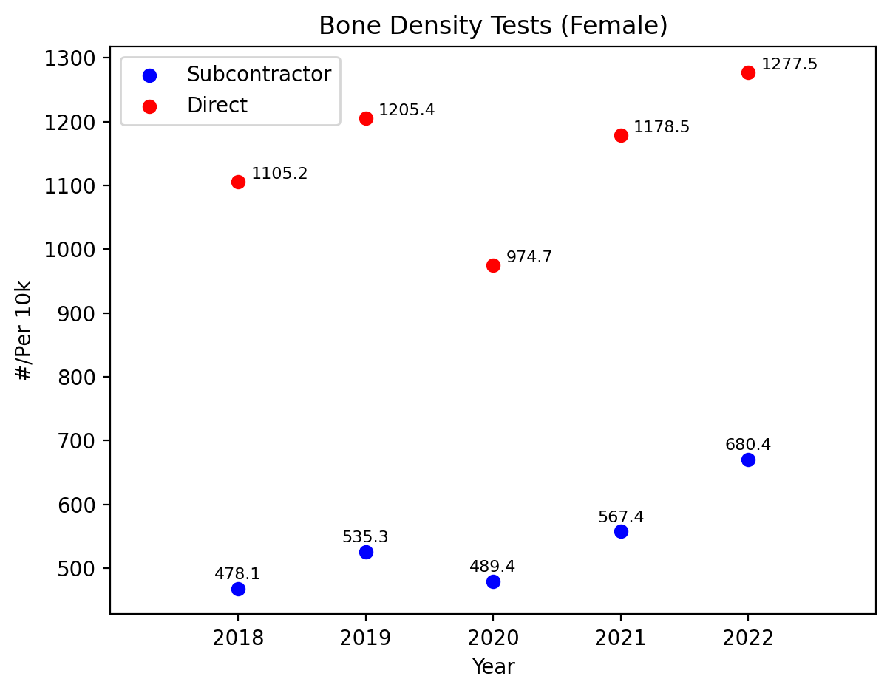
פי 2.1 ביצוע סריקות צפיפות עצם (נשים) דרך הפעלה ישירה מול קבלן
4.8%-6.8% מהמבוטחות במרפאות קבלן מבצעות סריקות צפיפות עצם לעומת 9.7%-12.7% מהמבוטחות במרפאות בהפעלה ישירה.

Slide 14
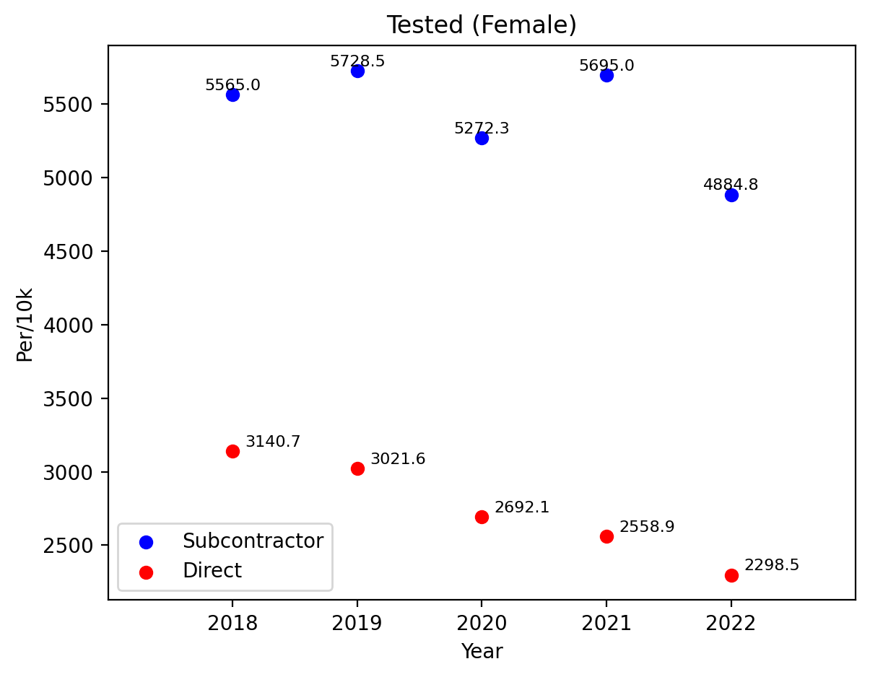
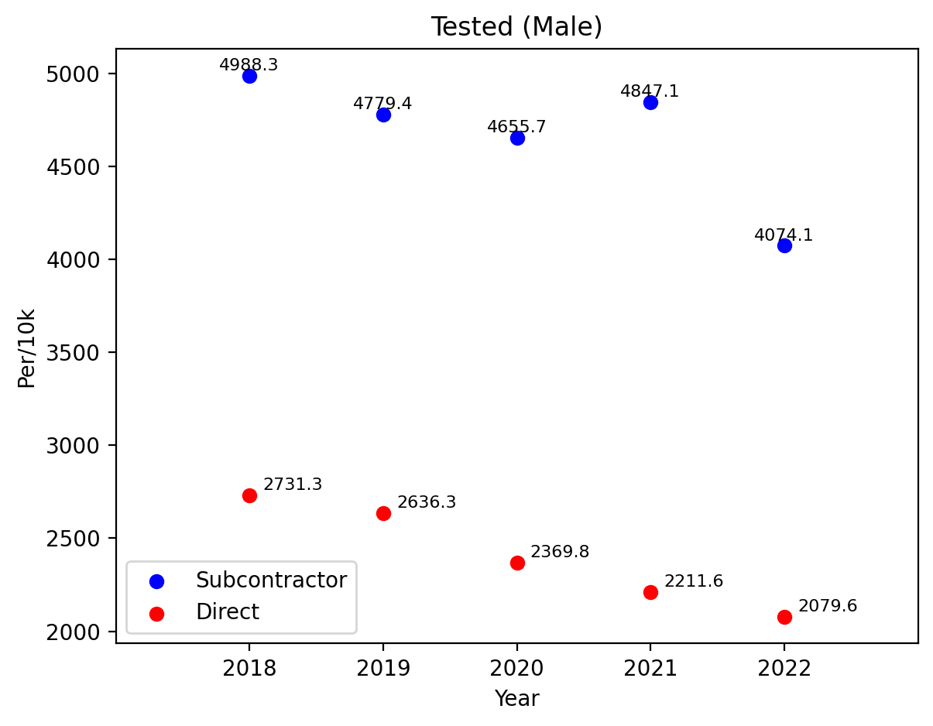
פי 2 ביצוע בדיקות דם סמוי בצואה דרך קבלן מול הפעלה ישירה
אצל נשים: בין 48% ל 57% מהמבוטחות במרפאות קבלן מבצעות בדיקות דם סמוי לעומת 22.9%-31% מהמבוטחות במרפאות בהפעלה ישירה.
אצל גברים: בין 40.7% ל- 49.8% מהמבוטחים במרפאות קבלן מבצעים בדיקות דם סמוי לעומת 20.7%-27.3% מהמבוטחים בהפעלה ישירה

Slide 15
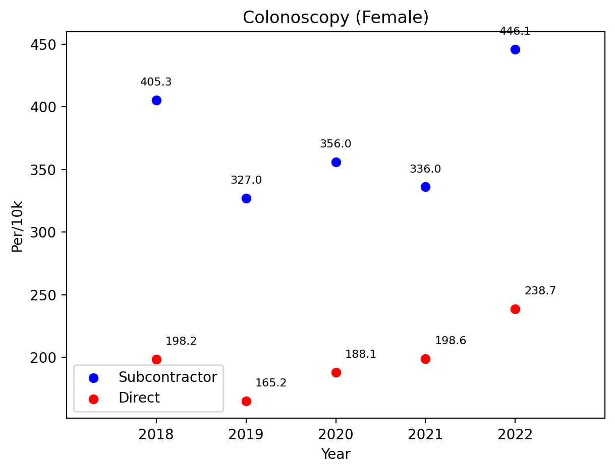
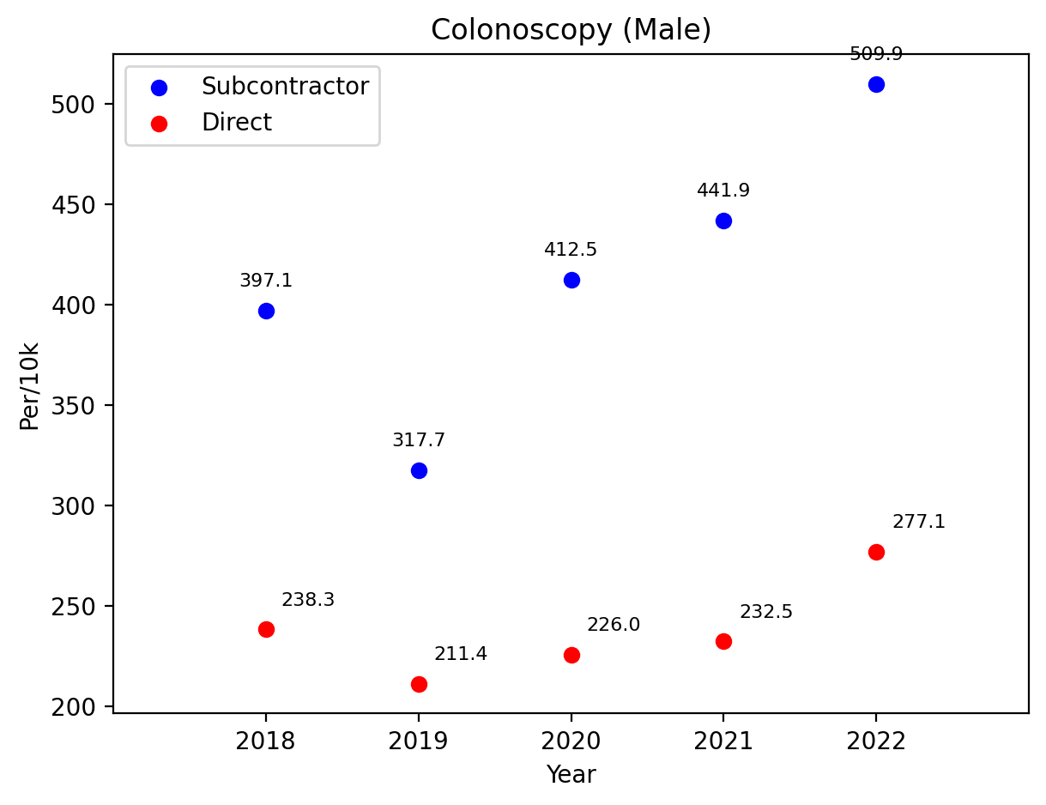
פי 2 ביצוע בדיקות קולונוסקופיה לאחר תשובה חיובית בדם סמוי דרך קבלן מול הפעלה ישירה
אצל נשים: בין 3.2%-4.5% מהמבוטחות במרפאות קבלן מבצעות קולונוסקופיה לעומת 1.6%-2.4% מהמבוטחות במרפאות בהפעלה ישירה
אצל גברים: בין 3.2% ל-6% מהמבוטחים במרפאות קבלן מבצעים קולונוסקופיה לעומת 2%-2ץ8% מהמבוטחים במרפאות בהפעלה ישירה

Slide 16
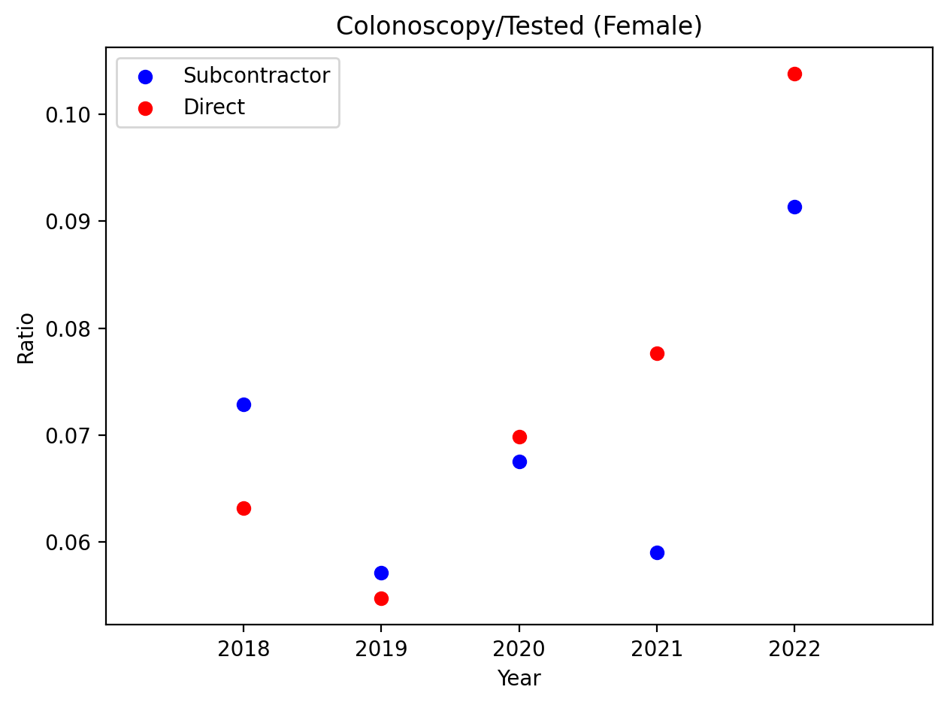
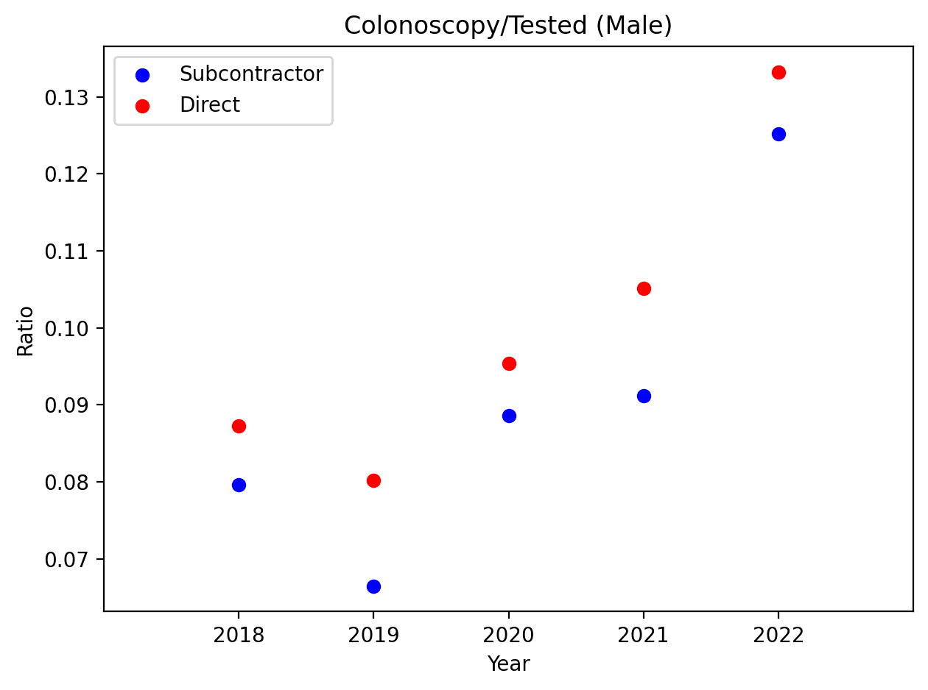
ללא הבדל משמעותי ביחס בין ביצוע בדיקת קולונסקופיה לביצוע בדיקת דם סמוי
המשמעות – מתבצעות גם יותר בדיקות קולונסקופיה דרך קבלן

Slide 17
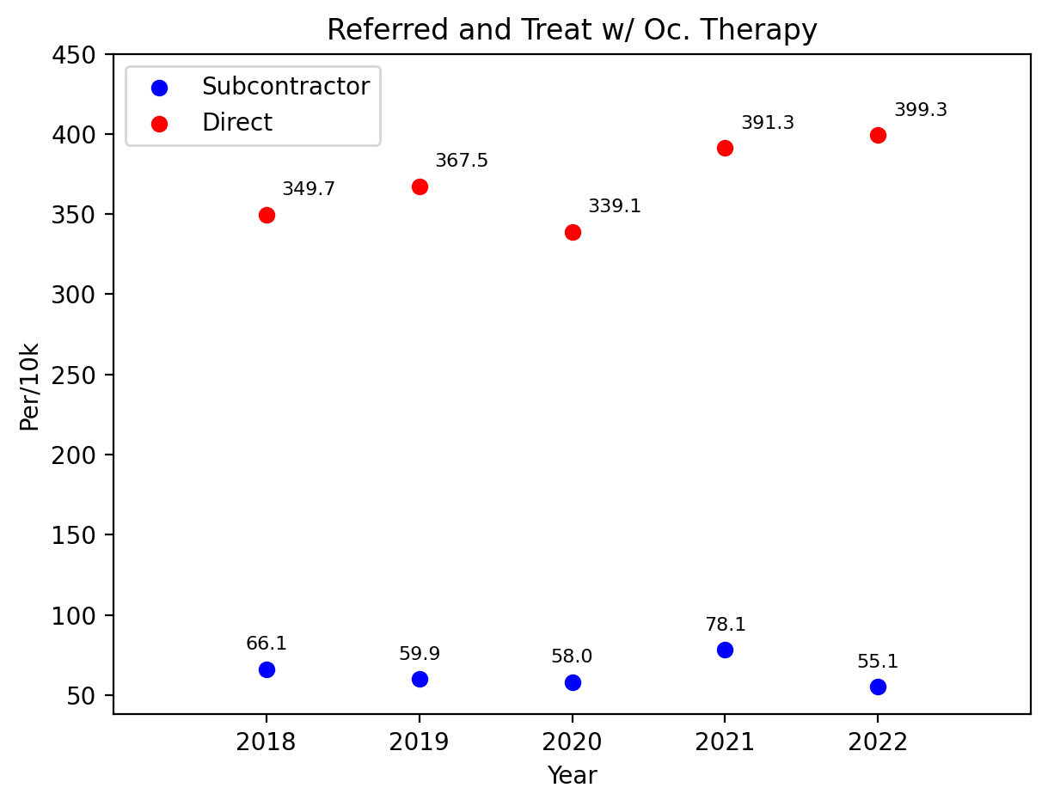
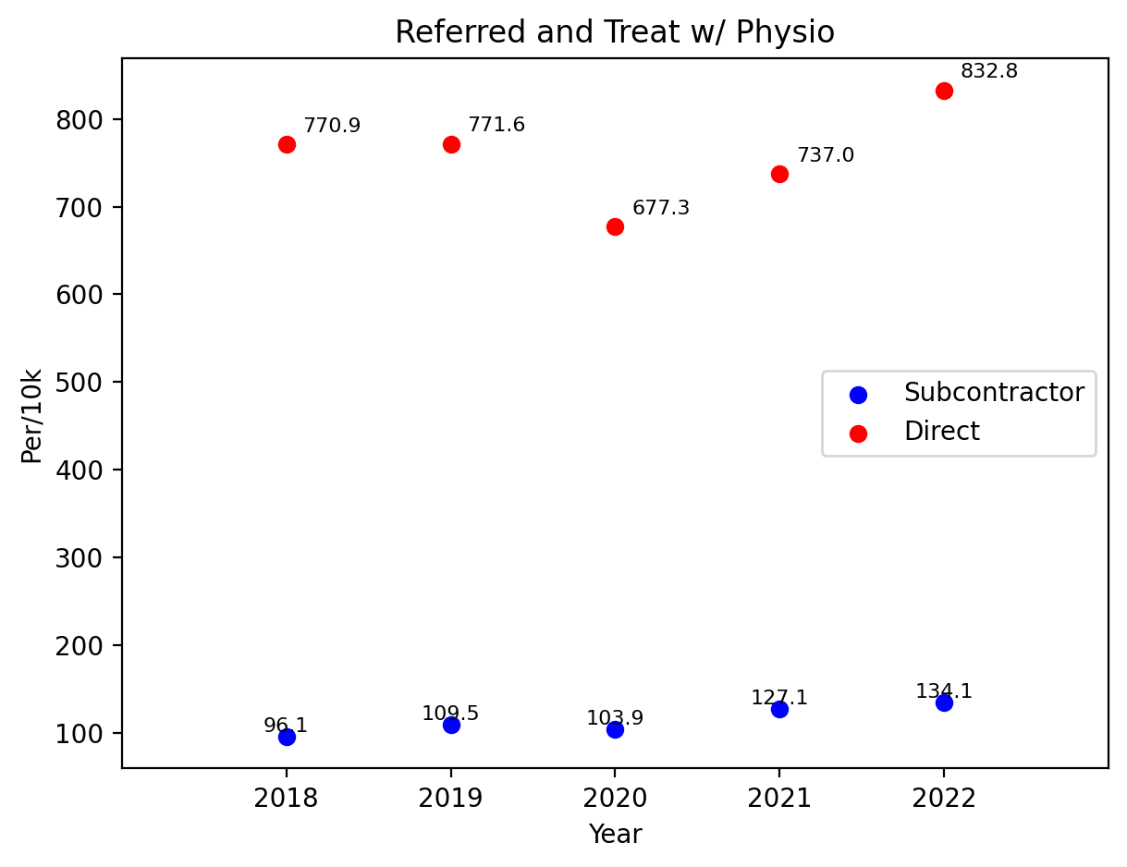
בגילאי 0-4:
פי 6.6 אבחון עם עיכוב תנועתי וטיפול בפיזיותרפיה בהפעלה ישירה מול קבלן
פי 5.8 אבחון עם עיכוב תנועתי וטיפול ריפוי בעיסוק בהפעלה ישירה מול קבלן
בין 0.5%-0.78% מהמבוטחים במרפאות קבלן מטופלים אצל מרפאה בעיסוק בעקבות אבחון עיכוב תנועתי, לעומת 3.4%-4% מהמבוטחים במרפאות בהפעלה ישירה.
בין 0.9% ל-1.3% מהמבוטחים במרפאות קבלן מטופלים אצל פיזיותרפיסטית בעקבות אבחון עיכוב תנועתי, לעומת 6.7%-8.3% מהמבוטחים במרפאות בהפעלה ישירה

Slide 18
תובנות
למרות שמזרח ומערב ירושלים )מרפאות המופעלות על ידי ספק ובהפעלה ישרה, בהתאמה( נחשבים תחת אותה רשות מוניציפלית ואותו המחוז, בפועל ישנם פערים בשירותים הניתנים בהן אשר מצדיקים התייחסות דיפרנציאלית למרחבים אלו, הן בהתנהלות קופות החולים והן בהתנהלות משרד הבריאות )בקרות, תקצוב, תוכניות ייעודיות.(
גם בהנתן המצוקה הארצית הקיימת בשירותים בהתפתחות הילד, הפערים הניכרים בתחום זה במזרח ירושלים הם אקוטיים, במיוחד בנוגע לעיכוב שפתי ועיכוב תנועתי.
הביצוע הגבוה של בדיקות דם סמוי וקולונוסקפויה בעקבות דם סמוי במרפאות קבלן לעומת תת-ביצוע בבדיקת צפיפות העצם מצביעים על אפקט אפשרי של הימצאות בדיקות בתוכנית הלאומית למדדי איכות בבריאות בקהילה.
הנתונים בנוגע להחזרים על ספק פרטי בקלינאות תקשורת ובעיקר על מספר המפגשים פר מטופל מתכתבים עם המציאות המוכרת בשטח לגבי היעד מטפלים בערבית, הימנעות של מרפאות קבלן מהפניה לספקים פרטיים, ושימוש בפרוטוקולי טיפולים שונים מאלו הנהוגים במערב ירושלים.
הנתונים על הפניות לחדרי מיון מצביעים על היעדר מענה הולם ברפואה ראשונית במרפאות מזרח ירושלים.

